Slide 1
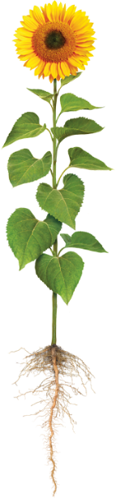
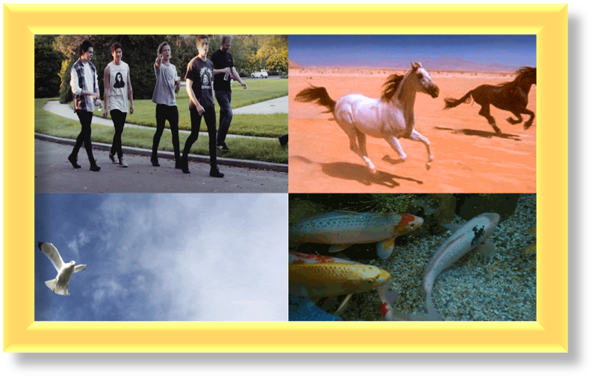
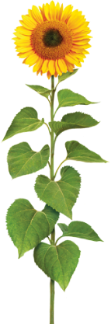
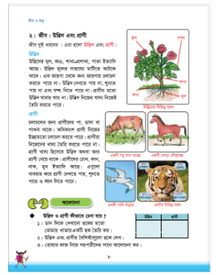
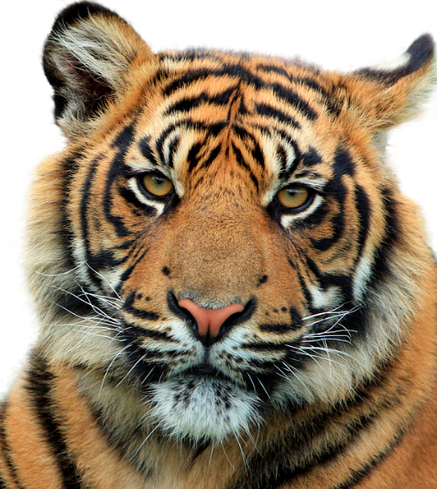
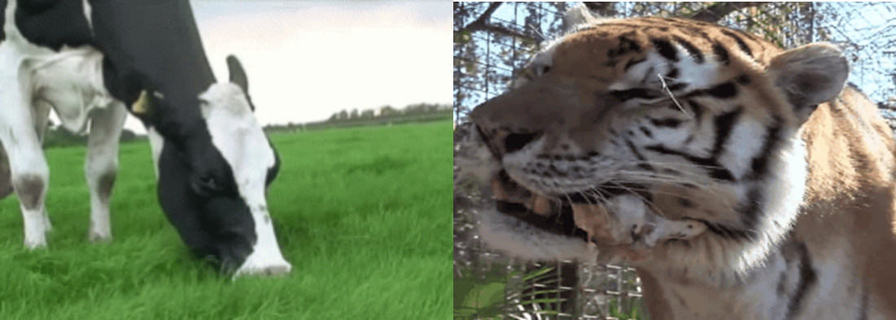

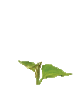

শিক্ষক
পরিচিতি
রাজেশ মজুমদার
সহকারী শিক্ষক
দলে আলোচনা করে দলনেতার খাতায় ছক তৈরি করে লিখ।
ছবিতে আমার একটি দেখতে পাচ্ছি
সঠিক শব্দ দিয়ে শূন্যস্থান পূরণ কর।
শিখনফল
দুই
জীব ______ প্রকার ।
উদ্ভিদ ও প্রাণীর বৈশিষ্ট্য গুলো লেখ।
ধ
ন্য
বা
দ
শাখা
কান্ড
উদ্ভিদ
মূল
প্রাণী
ফুল
বাড়ির কাজ
প্রশ্নগুলো মনোযোগ দিয়ে শুন এবং উত্তর জানা থাকলে হাত তুলবে।
স
বা
ই
কে
উদ্ভিদ
প্রাণী
প্রাণী মুখ দিয়ে স্বাদ নেয়
প্রাণী কান দিয়ে শোনে
প্রাণী নাক দিয়ে ঘ্রাণ নেয়
তোমার প্রাথমিক বিজ্ঞান বইয়ের ৮ নম্বর পৃষ্ঠা খোল।
প্রাণী চোখ দিয়ে দেখে
নিজেই
উদ্ভিদ নিজের খাদ্য নিজেই তৈরি করতে পারে ।
উদ্ভিদ এক জায়গা থেকে অন্য জায়গায় চলাচল করতে পারেনা।
উদ্ভিদ দেখতে পায় না, শুনতে পায় না এবং গন্ধ নিতে পারে না।
উদ্ভিদ মূলের সাহায্যে
মাটিতে আটকে থাকে।
প্রাণীর মতো উদ্ভিদ খাবার খায় না ।
প্রাণীরা কোথা থেকে খাদ্য পায়?
প্রাণীরা কিভাবে চলাচল করে?
উদ্ভিদ নিজের খাদ্য ______ তৈরি করতে পারে ।
শুভেচ্ছা সবাইকে
দেখ, শুনা ও ঘ্রাণ নেয়ার জন্য বাঘের কী কী অঙ্গ আছে?
2.2.3 উদ্ভিদ ও প্রাণীর বৈশিষ্ট্য লিখতে পারবে এবং শ্রেণীকরণ করতে পারবে ।
চলাচল
আমাদের চারপাশের ৫টি করে উদ্ভিদ ও প্রাণীর তালিকা করে কর ।
অধিকাংশ প্রাণী নিজের ইচ্ছামত _______ করতে পারে।
এনায়েতনগর সপ্রাবি
দাগনভূঞা, ফেনী।
প্রাণী খাদ্য হিসেবে উদ্ভিদ অথবা অন্য প্রাণী খেয়ে থাকে ।
উদ্ভিদ তিনটি করে অংশের নিজের নাম নিজের খাতায় লেখ?
প্রাণীরা নিজের খাদ্য নিজে তৈরি করতে পারে না।
গরুটি ঘাস খাচ্ছে
বাঘটি মাংস খাচ্ছে
চলাচল
উদ্ভিদ এক জায়গা থেকে অন্য জায়গায় ______ করতে পারেনা।
প্রাণীরা চলাচল করছে।
অধিকাংশ প্রাণী নিজের ইচ্ছামতো চলাচল করতে পারে।
চলাচলের জন্য প্রাণীদের পা, ডানা বা পাখনা থাকে।

